Slide 1


ANTONIO HERRERA
EDA TIENDA
ONLINE
LINKEDIN

Slide 2

CONTENIDO
01
SOBRE LA EMPRESA
02
HIPÓTESIS / OBJETIVOS
03
RESOLUCIONES
04
RECOMENDACIONES

Slide 3




SOBRE LA EMPRESA
Es una tienda online que venden productos a clientes registrados (ID) y es una empresa internacional.
Suelen tener fama de una buena fidelización, y de precios económicos. Tienen un catálogo de linternas que es su principal negocio.

Slide 4





HIPÓTESIS / OBJETIVOS
A
B
C
EL Q4 FUE EL MEJOR TRIMESTRE CON MÁS INGRESOS.
REINO UNIDO ES EL PAÍS QUE MÁS NOS COMPRA.
LAS DEVOLUCIONES SON MENOS DEL 5 % FRENTE A LAS VENTAS.

Slide 5
SABER MÁS
1
2
3
¿CUÁL ES EL PRODUCTO MÁS VENDIDO Y SU PROYECCIÓN DURANTE EL AÑO?
PRODUCTO MÁS DEVUELTO Y PROYECCIÓN POR TRIMESTRES.
PRECIO MEDIO DE COMPRA
4
EL PAÍS QUE MÁS DEVUELVE.

Slide 6

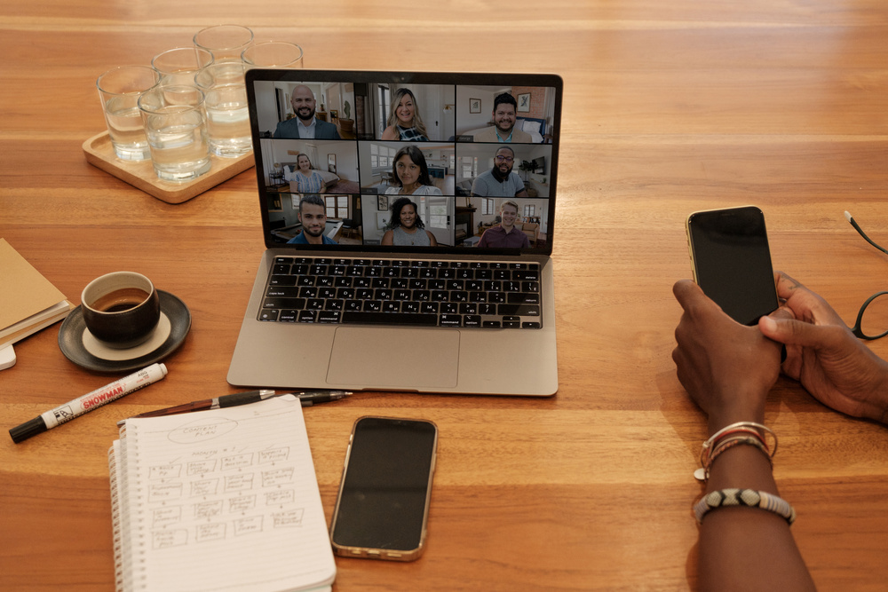


RESOLUCIONES
OBJETIVOS
ANÁLISIS
CONCLUSIONES

Slide 7
VISUALIZAMOS
Los siguientes gráficos responderán a las Hipótesis marcadas y a sus objetivos secundarios.

Slide 8
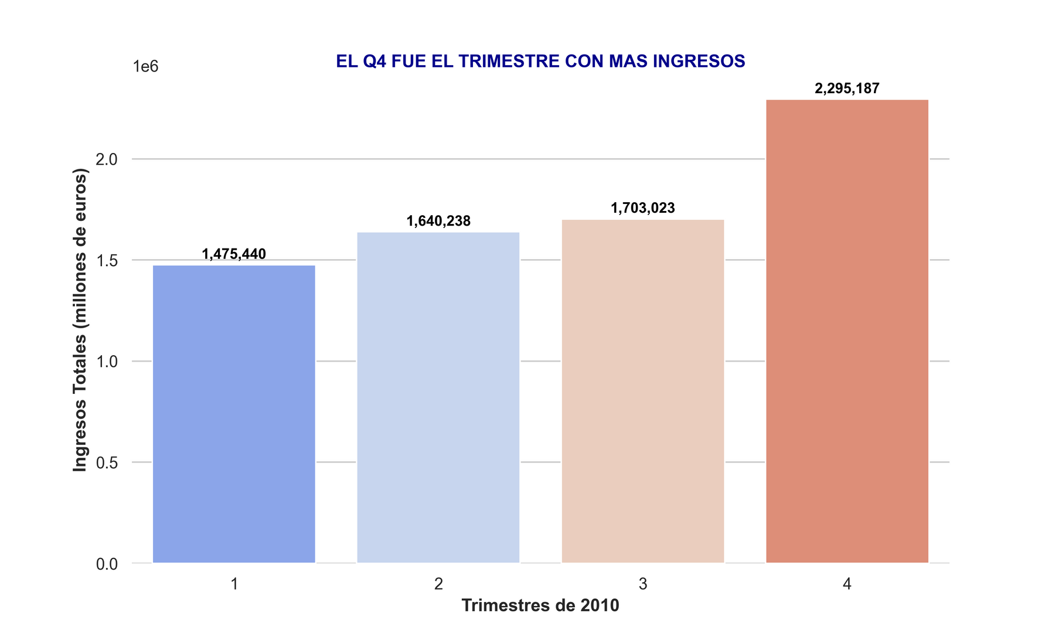
A. “EL Q4 FUE EL TRIMESTRE CON MÁS INGRESOS”

Slide 9
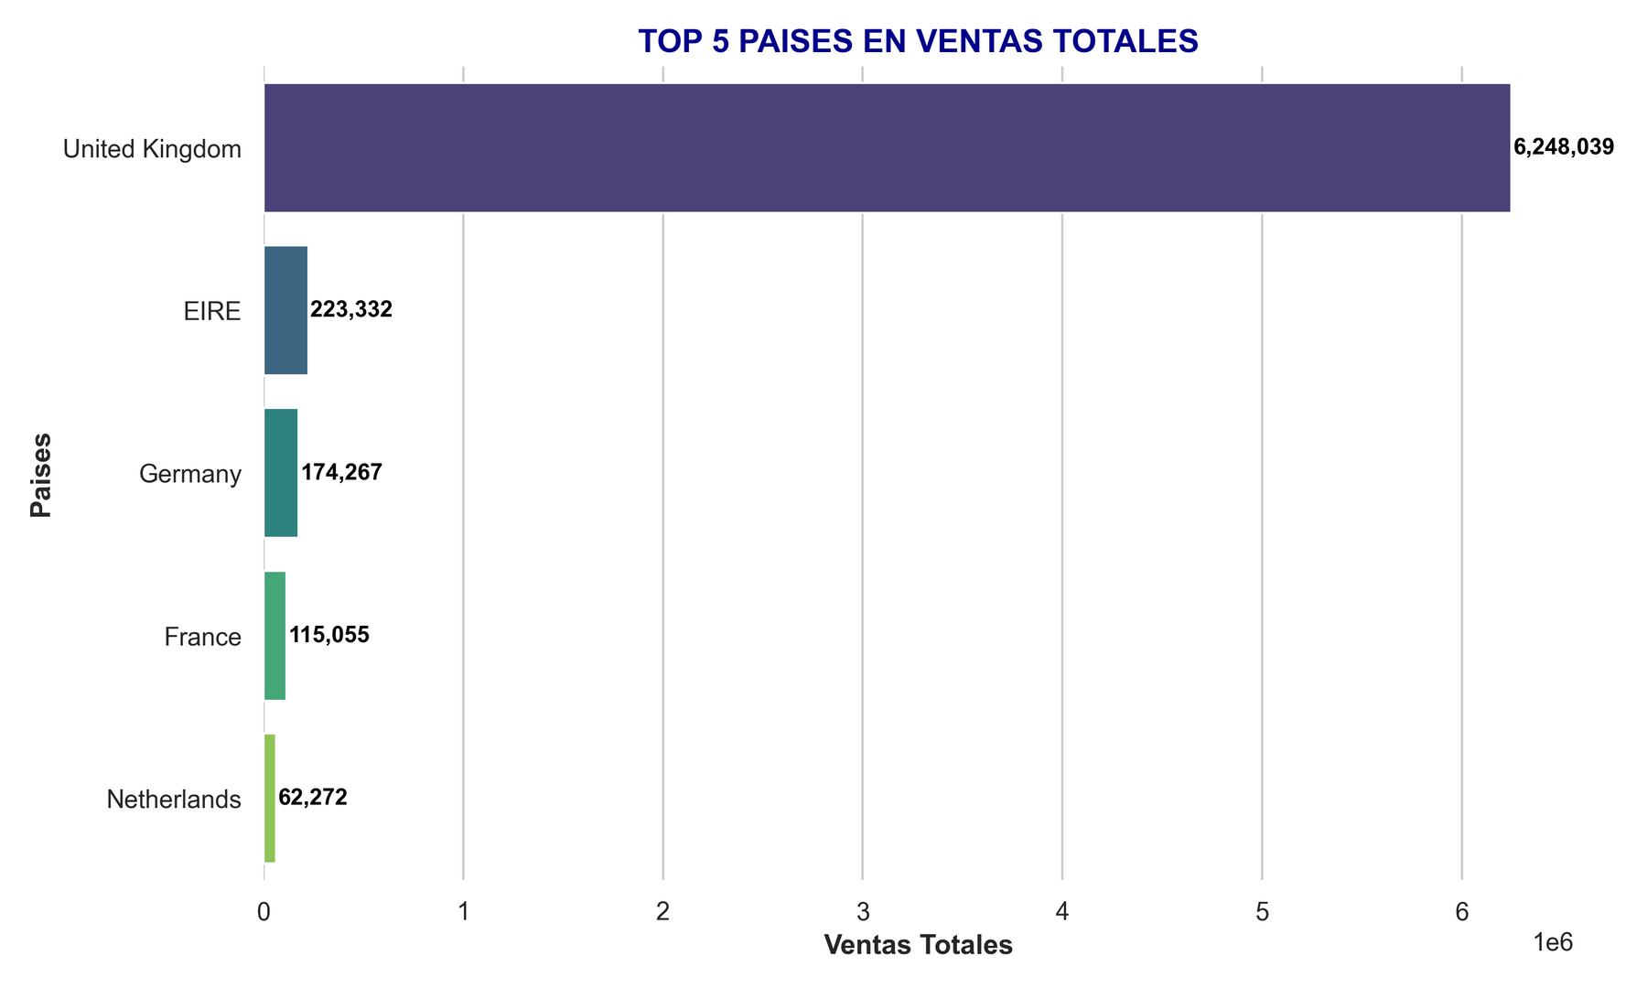
B. “REINO UNIDO ES EL PAÍS QUE MÁS INGRESOS GENERA”

Slide 10
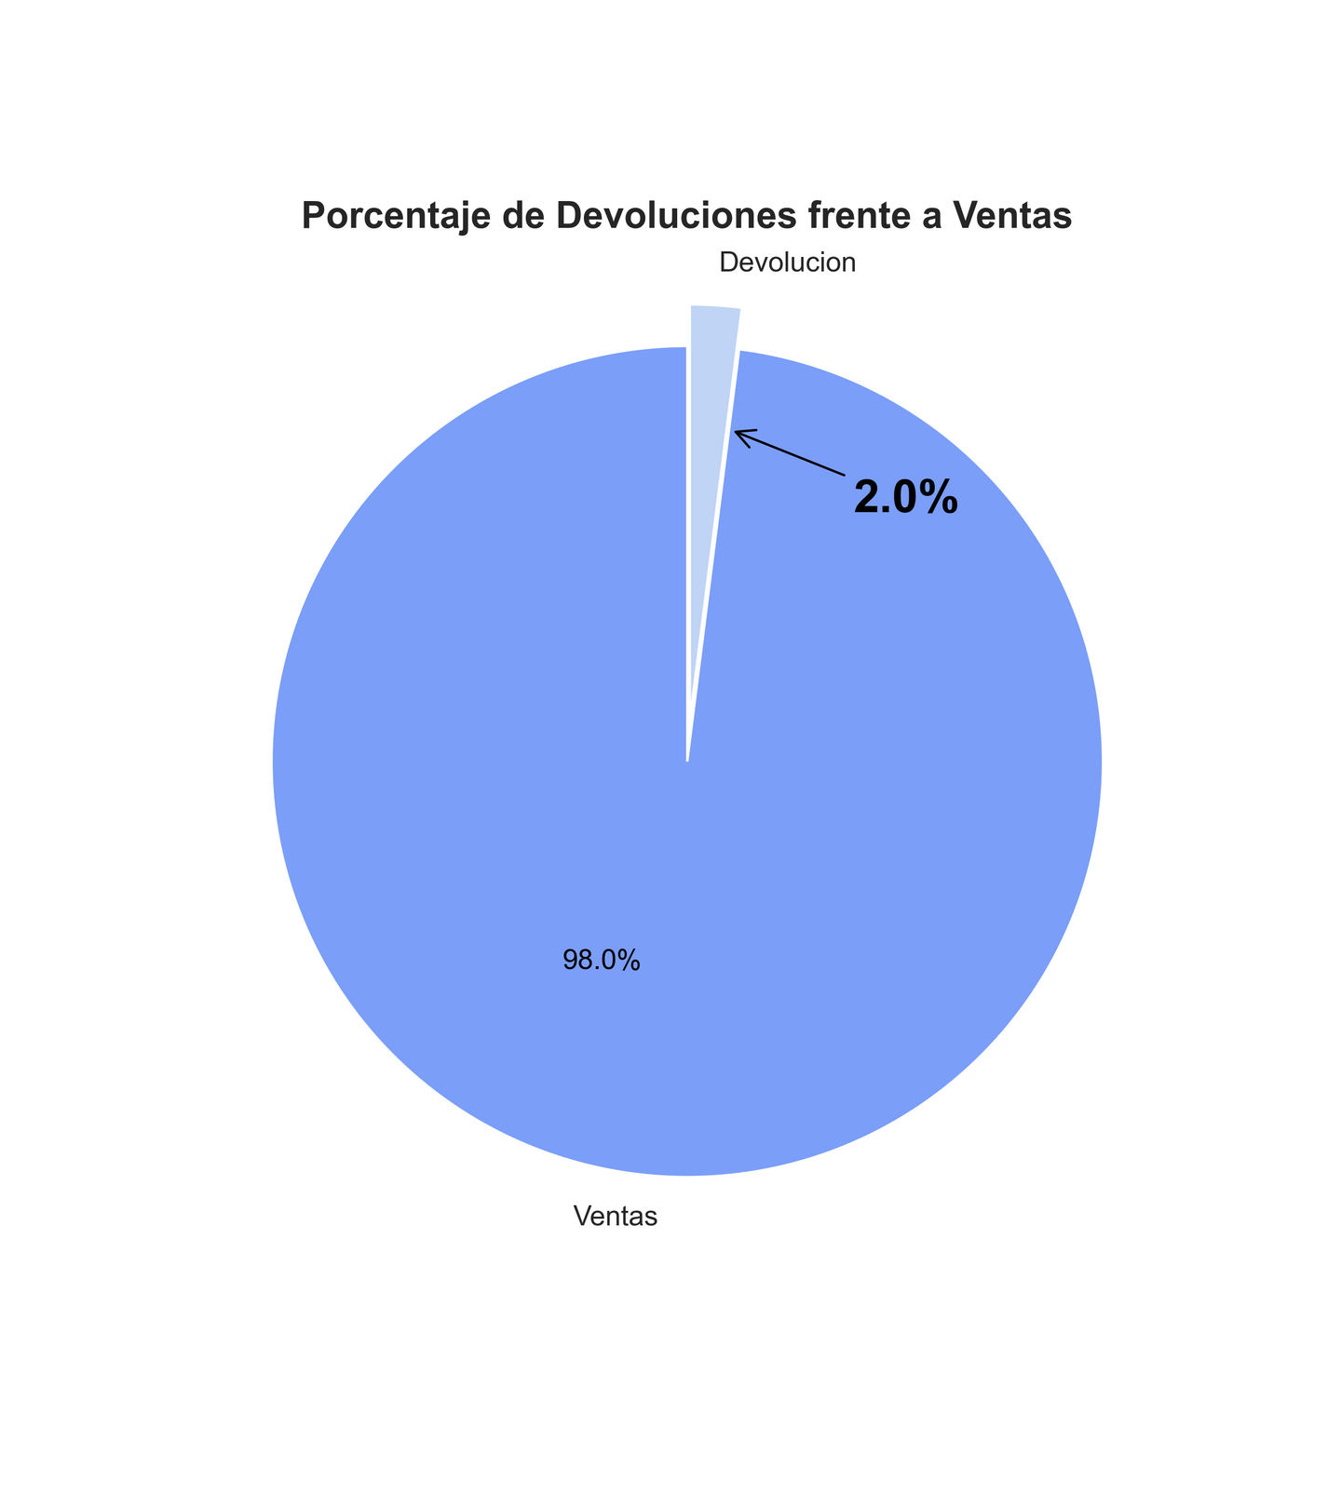
C. “LAS DEVOLUCIONES SON MENOS DEL 5 % FRENTE A LAS VENTAS”

Slide 11
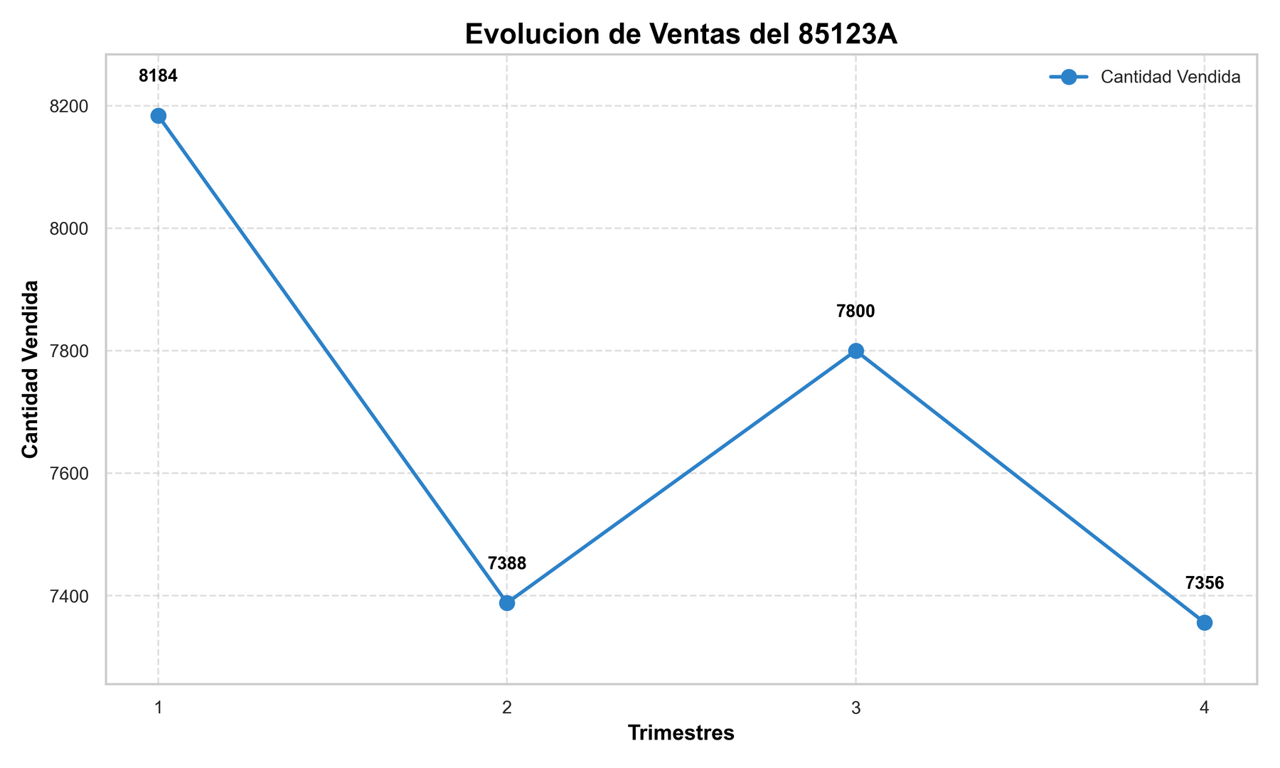
1. ¿CUÁL ES EL PRODUCTO MÁS VENDIDO Y SU PROYECCIÓN EN EL AÑO?

Slide 12
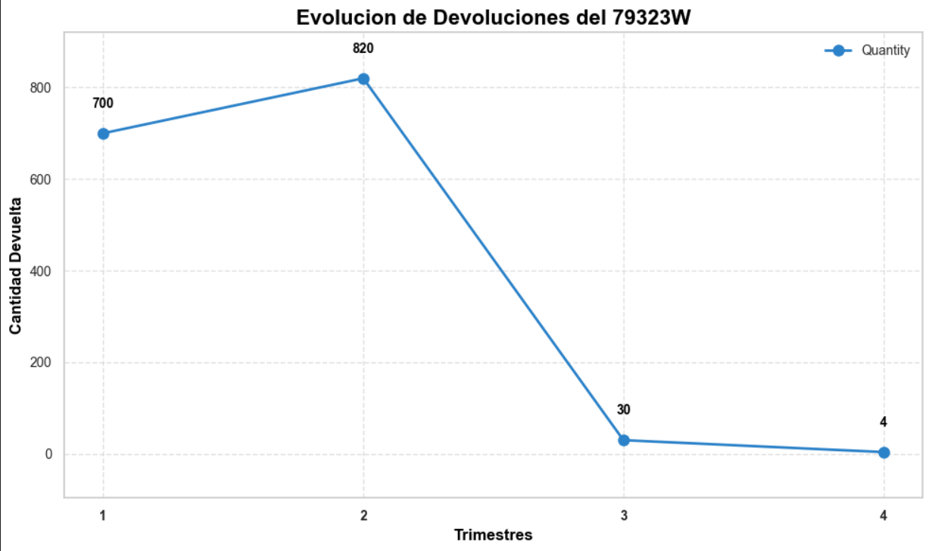
2. PRODUCTO MÁS DEVUELTO Y VER SUS TRIMESTRES

Slide 13
3. PRECIO MEDIO DE COMPRA
15,60 €

Slide 14

4. PAÍS QUE MÁS DEVUELVE

Slide 15
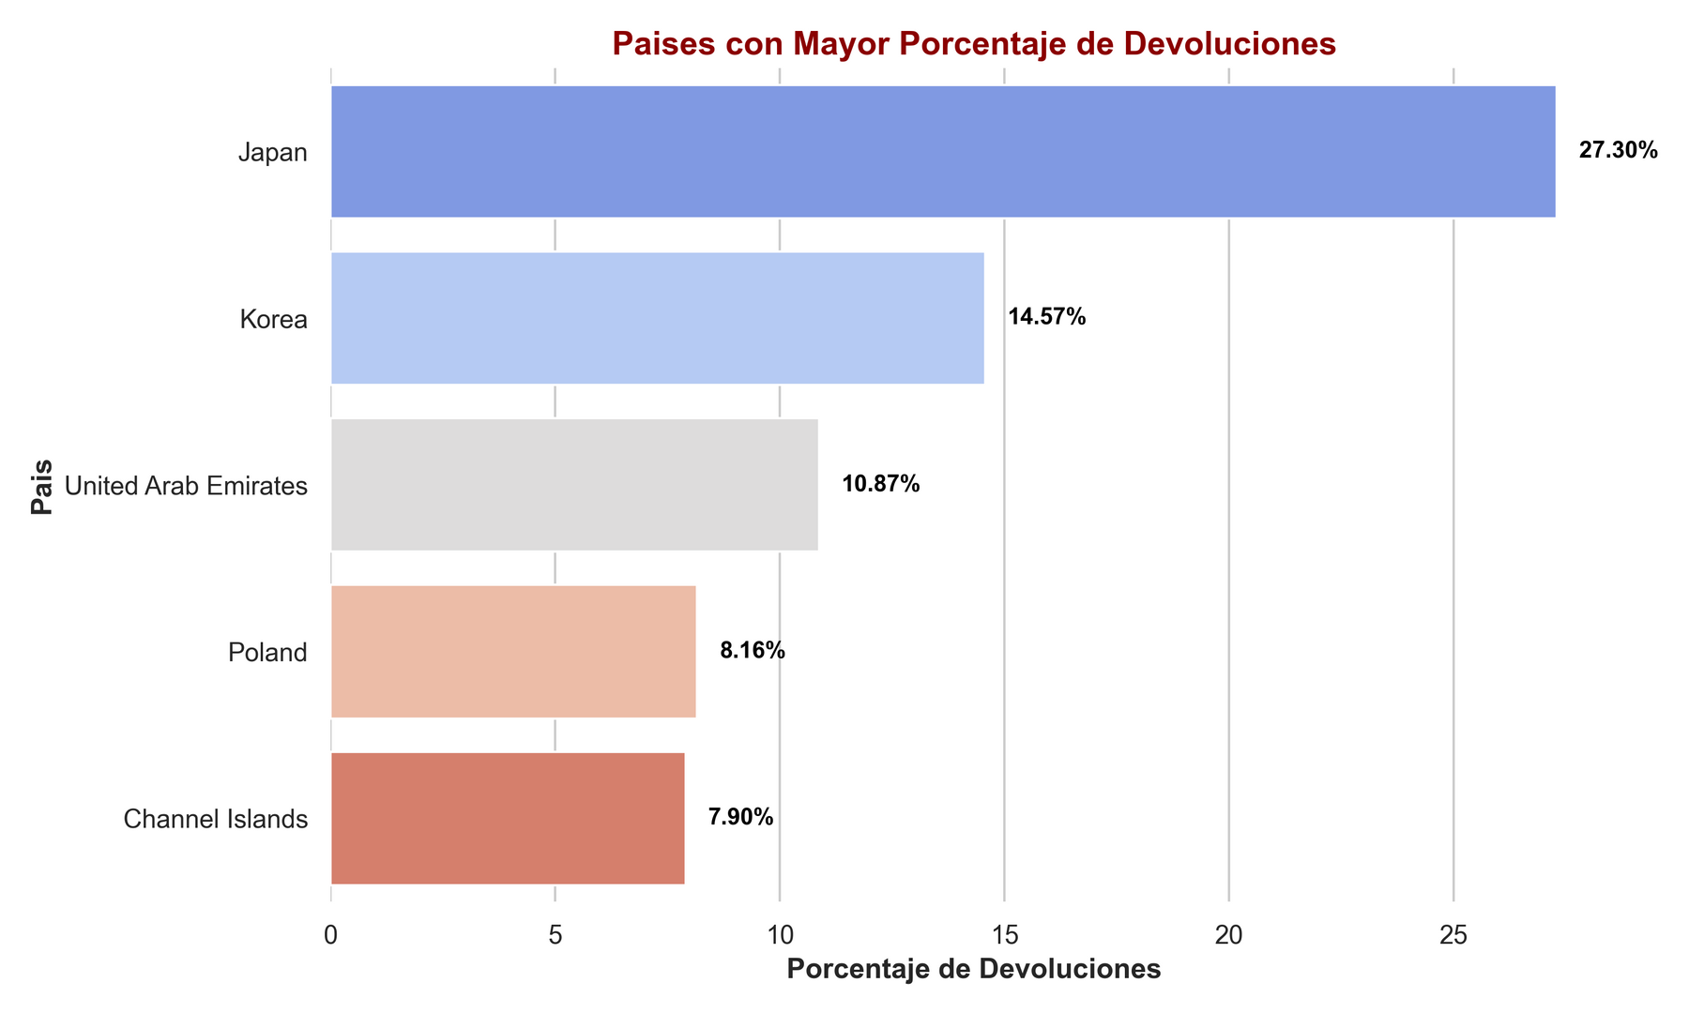
4. PAÍS QUE MÁS DEVUELVE POR PORCENTAJE

Slide 16
RECOMENDACIONES
Una ligera vista de los resultados y donde podemos actuar.

Slide 17

01
02
03
ASIA
DEVUELTO
TICKET MEDIO
Devuelve un gran porcentaje de productos.
El producto más devuelto fue por masividad en los trimestres 1 y 2.
Es corto. Podemos generar categorías premium de tal forma que incitamos a que compren una gama superior.

Slide 18

MUCHAS GRACIAS
ANTONIO HERRERA
EDA TIENDA_ONLINE

